Slide 1
MARMARA ÜNİVERSİTESİ · BİLGİSAYAR MÜHENDİSLİĞİ · BİTİRME PROJESİ 2026
TurkMedSTT
Türkçe Tıbbi Konuşma Tanıma için Sentetik Veri Destekli Alan Uyarlaması
Hazırlayanlar Muhammed Kumcu · Nur Yağmur Tuncer
Danışman Doç. Dr. Ayşe Berna Altınel

Slide 2
MOTİVASYON
Problem ve Araştırma Sorusu
1
Düşük kaynaklı dil
Türkçe sondan eklemeli bir dil, kelimeler ek alıp uzuyor; üstelik açık, etiketli Türkçe tıbbi konuşma derlemi pratikte yok.
ARAŞTIRMA SORUSU
Gerçek hasta verisi olmadan, sentetik (TTS) tıbbi konuşmayla yapılan LoRA uyarlaması; gerçek konuşmadaki zor tıbbi terimlerin tanınmasını, genel Türkçe başarımı bozmadan iyileştirebilir mi?
2
Tıbbi terminoloji
Klinik konuşmada Latince/Yunanca terimler, ilaç jenerik adları ve kısaltmalar yoğun; genel modeller tam bu terimlerde çok daha fazla hata yapıyor.
3
Gizlilik kısıtı
Gerçek hasta sesi gizlilik ve erişim nedeniyle kullanılamaz; alternatif veri yolu gerekir.
TurkMedSTT · Bitirme Projesi 2026
2

Slide 3
SÜREÇ
Çalışma Takvimi
1
→
2
→
3
→
4
1. ay
2.–3. ay
4.–5. ay
6. ay
Literatür Taraması
Veri ve Benchmark
Eğitim ve Ablasyon
Doğrulama ve Yayın
Problem tanımı, ASR temel modelleri ve PEFT/LoRA yöntemlerinin incelenmesi.
Genel Türkçe veri temizliği, medv3 sentetik korpus üretimi, 29 modellik benchmark.
LoRA ince ayarı, M0/M1/M2 kontrollü ablasyonu, çok eksenli değerlendirme.
Gerçek-ses doğrulama, açık kaynak yayın (Hugging Face), final raporu yazımı.
Toplam 6 aylık süreçte; literatür, veri, model ve yayın aşamaları birbirini izledi.
TurkMedSTT · Bitirme Projesi 2026
4

Slide 4
LİTERATÜR
İlgili Çalışmalar
ASR temel modelleri
Türkçe / çok dilli veri
Parametre-verimli ince ayar
Whisper, wav2vec 2.0, HuBERT, Conformer ve SeamlessM4T: çok dilli, kendi-kendine denetimli güçlü temel modeller.
Common Voice, FLEURS, ISSAI Türkçe Derlemi (218 saat), Mukayese ve MediaSpeech.
Adapter, LoRA, QLoRA: modeli dondurup küçük ek parametre eğitir; unutmayı azaltır, ucuzdur.
Medikal / klinik ASR
TTS ile veri artırma
Değerlendirme ölçütleri
Chiu vd. (2018): terimlerde başarı, gündelik konuşmada hata. Genel WER tek başına klinik uygunluğu ölçmez.
Rosenberg (2019), Joshi & Singh (2022) vb.: sentetik veri terim kapsamını artırır; gerçek-ses açığı kalır → doğrulama şart.
WER/CER, terim recall, BERTScore, konuşmadan duygu tanıma (SER), Jensen-Shannon: yüzeysel doğruluğun ötesi.
Boşluk: Türkçe tıbbi alanda kontrollü ablasyon + açık veri + terim/anlamsal değerlendirme bir arada eksikti. Bu tez tam bu boşluğu dolduruyor.
TurkMedSTT · Bitirme Projesi 2026
3

Slide 5
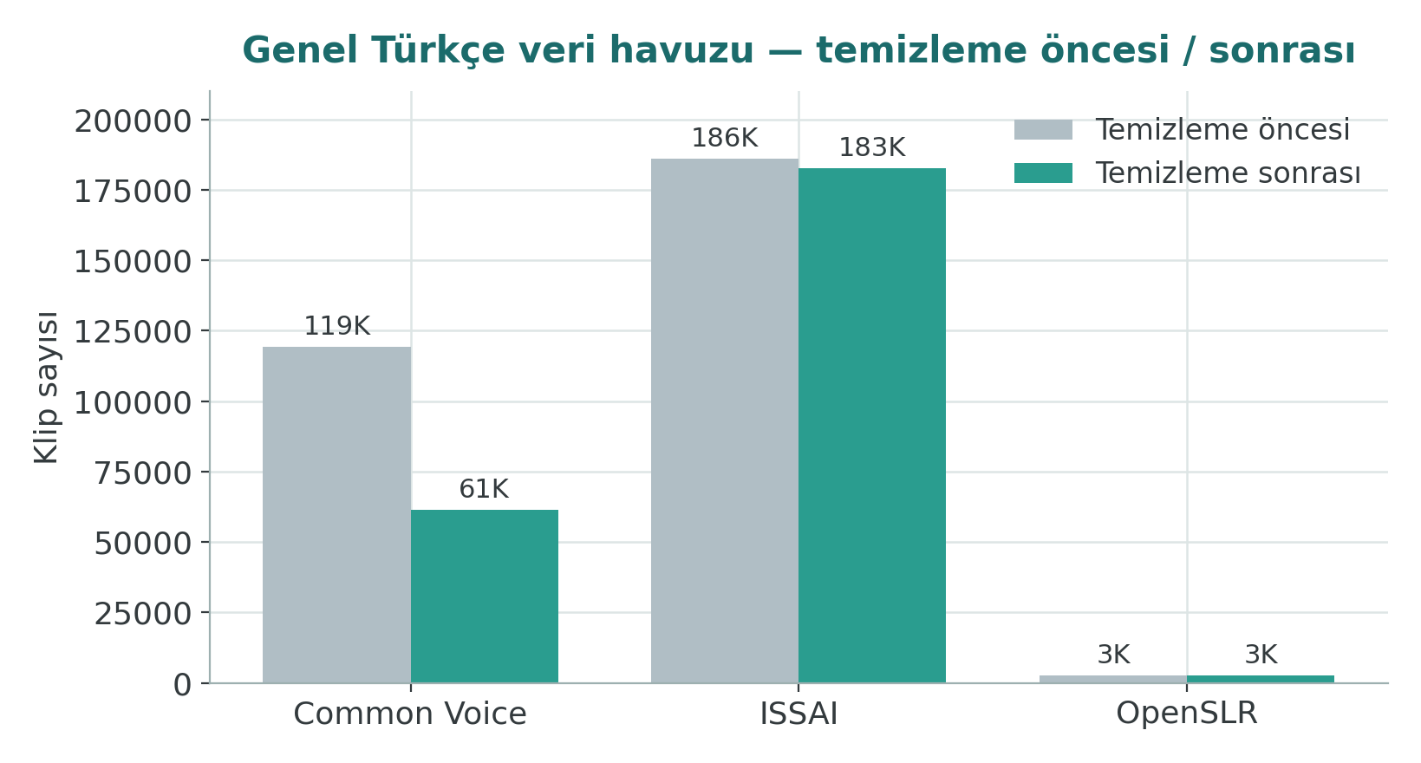
VERİ
Veri Kümeleri
Genel Türkçe havuz (3 açık kaynak)
medv3 — Sentetik Tıbbi Korpus
Google Chirp3-HD ile sentez · açıkça synthetic=true
809
3.236
benzersiz klinik cümle
WAV klibi
5,72 s
20
toplam ses süresi
klinik alan
4
16 kHz
Common Voice + ISSAI + OpenSLR · titiz temizleme + 16 kHz mono standardı
TTS ses kimliği
mono WAV
308.008 → 246.574 klip (~292,6 saat)
TurkMedSTT · Bitirme Projesi 2026
6

Slide 6
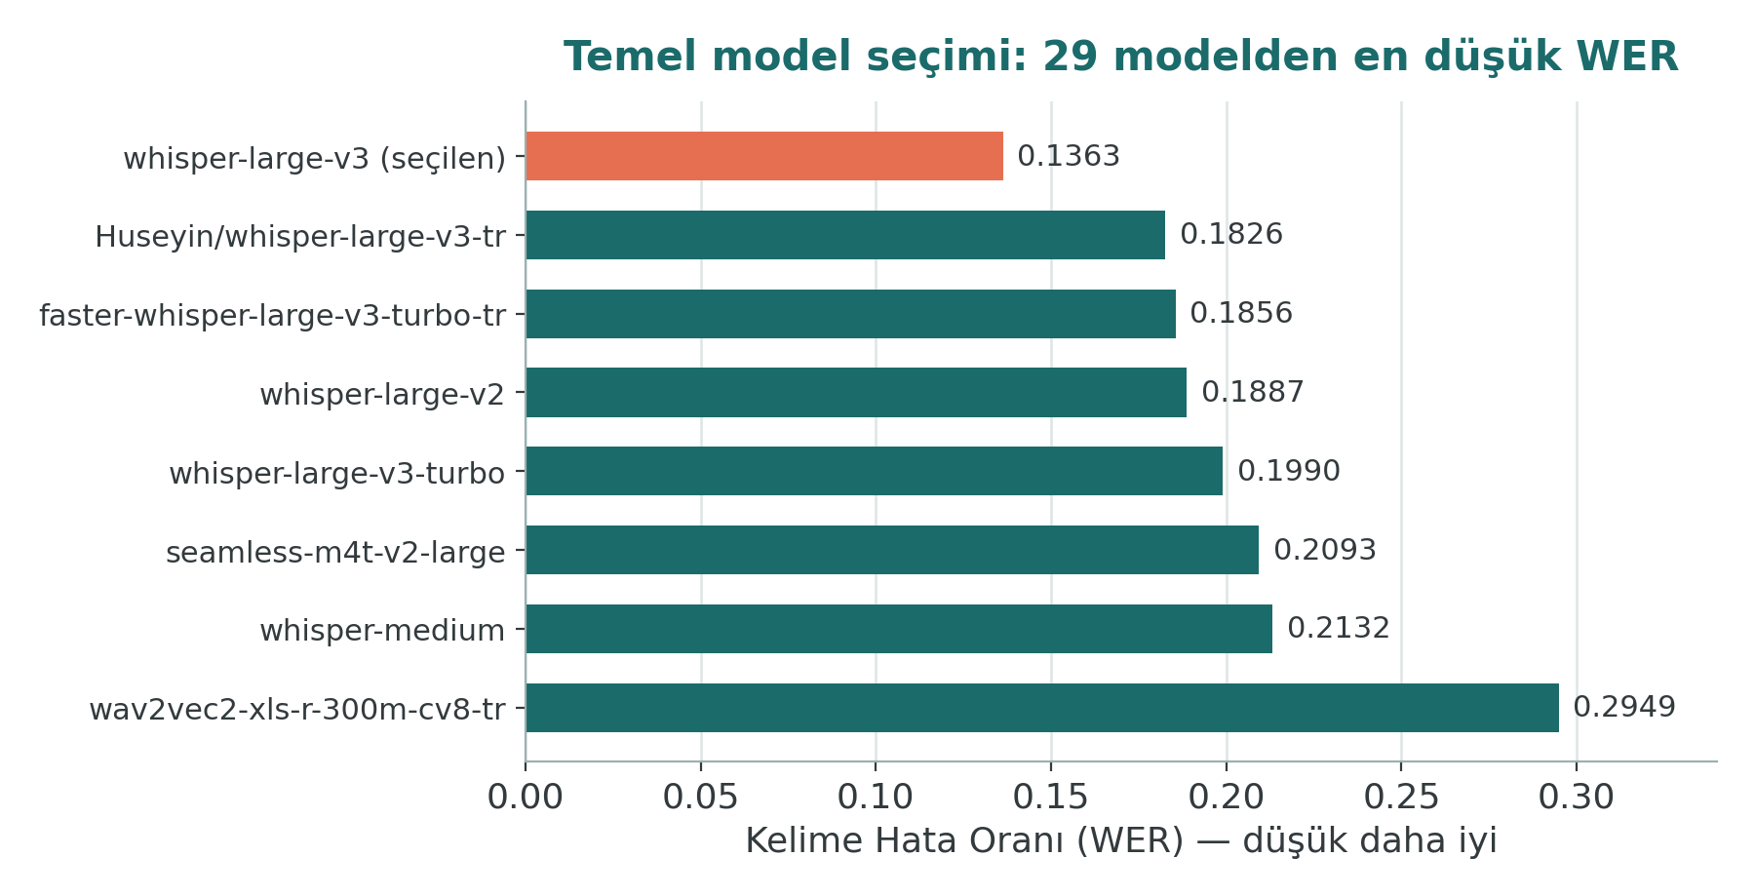
TEMEL MODEL SEÇİMİ
Geniş ASR Benchmark
Nasıl seçildi?
29 aday model, ortak 1.060 genel Türkçe klip, tek protokol
Ölçütler: WER · CER · RTF
whisper-large-v3 en düşük WER: 0,1363 → ince ayar omurgası
8 model teknik nedenlerle elendi; şeffaf biçimde raporlandı
TurkMedSTT · Bitirme Projesi 2026
7

Slide 7
YÖNTEM
Kontrollü Ablasyon Tasarımı
Temel model: OpenAI Whisper-large-v3 (~1,5 milyar parametre · çok dilli)
M0
M1
M2
Temel Model
Genel Türkçe LoRA
Genel + Medikal LoRA
Hiç ince ayar yok
Referans karşılaştırma çizgisi
~140 saat dengeli genel Türkçe
Genel dil uyarlamasının etkisi
M1 + medv3 sentetik (3× upsample)
Medikal alan katkısının ölçümü
Tek değişken = eğitim verisi. Aynı temel model, aynı LoRA yapılandırması, aynı protokol → gözlenen medikal kazanım yalnızca alan verisine atfedilebilir.
TurkMedSTT · Bitirme Projesi 2026
5

Slide 8
YÖNTEM · DEĞERLENDİRME
Değerlendirme Setleri ve Protokol
Set | İçerik | Amaç
Genel Türkçe | 320 gerçek, medikalsiz klip | Genel dil yeteneği / regresyon kontrolü
Sentetik medikal | 332 medv3 doğrulama klibi | Alan-içi üst sınır (eğitimde görüldü)
Gerçek-ses (40 cümle) | 3 konuşmacı · 120 klip | Gerçek konuşmaya transfer
Zor-terim v2 | 3 konuşmacı · 516 klip | Zor tıbbi terim tanıma — ana kanıt
Metrikler ve eşleşme
• WER (kelime), CER (karakter), tıbbi terim recall.
• Terim recall: diyakritik-toleranslı, kök/önek eşleşmesi; fonetik harf hatası koruma sayılmaz.
• Tüm setlerde Türkçe dil yönlendirmesi (language=tr).
• İstatistik: M0–M2 farkı için eşleştirilmiş bootstrap.
• Gerçek-ses kayıtları gizlilik gereği yayımlanmadı; yalnız anonim toplu metrik.
TurkMedSTT · Bitirme Projesi 2026
9

Slide 9
YÖNTEM · KOD
LoRA İnce Ayarı ve Kodlama Ortamı
LoRA yapılandırması (PEFT)
from peft import LoraConfig, get_peft_model
lora_config = LoraConfig(
r=64, //ögrenme kapasitesi
lora_alpha=128, //lora etkisi
target_modules=["q_proj", "v_proj"],
lora_dropout=0.05, //overfitting azaltması
bias="none", //sadece lora parametreleri
)
model = get_peft_model(model, lora_config)
# eğitilebilir: ~31,5M parametre (%2)
Kodlama Ortamı
Dil / çatı
Python · PyTorch · Hugging Face Transformers
Kütüphaneler
PEFT (LoRA) · Datasets · librosa · jiwer · evaluate · soundfile
Donanım
NVIDIA A100 GPU (Google Colab) · fp16
Eğitim bilgileri
Yalnız %2 (31,5 milyon parametre) parametre eğitilir; geri kalan ağırlıklar dondurulur → genel yetenek korunur.
1 epoch · etkin batch 16 · öğrenme oranı 1e-4, AdamW
Temel model
Whisper-large-v3 (~1,5 milyar parametre)
TurkMedSTT · Bitirme Projesi 2026
10

Slide 10
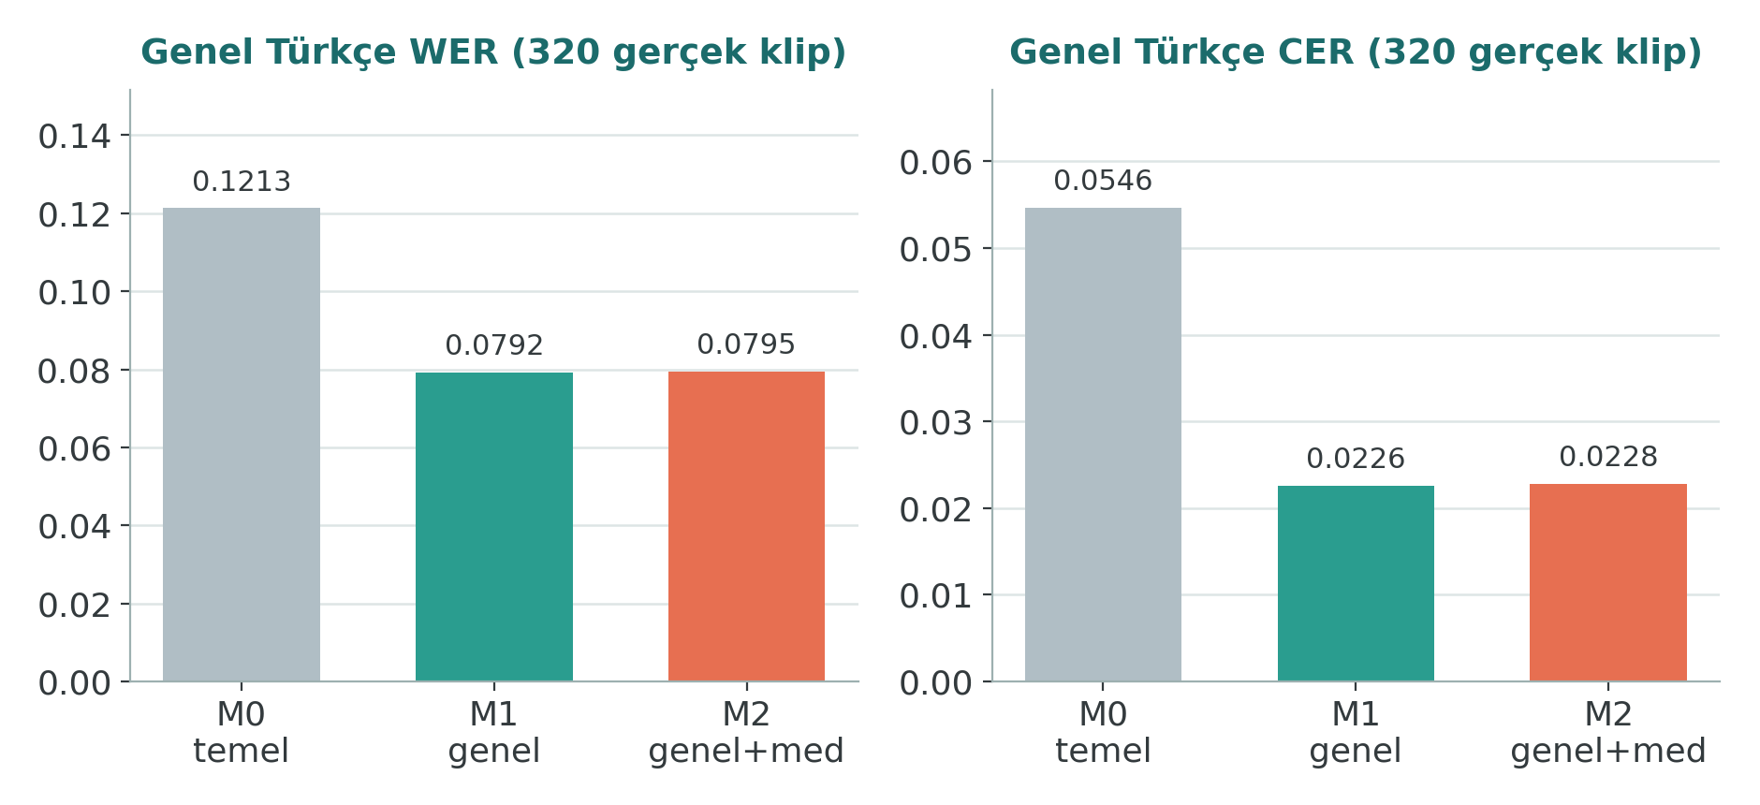
BULGULAR I
Genel Türkçe ve Alan-İçi Sonuçlar
WER 0,1213 → 0,0792
M1 ile %34,7 göreli azalma
CER 0,0546 → 0,0226
%58,6 göreli azalma
M2 genel WER 0,0795
M1 kazanımı korundu
Sentetik medikal (alan-içi): M2 recall 1,000 Bu küme eğitimde görüldü → üst sınır niteliğinde; gerçek başarımın yerine konmaz.
320 gerçek, medikal olmayan klip · medikal uyarlama genel kazanımı bozmadı
TurkMedSTT · Bitirme Projesi 2026
11

Slide 11
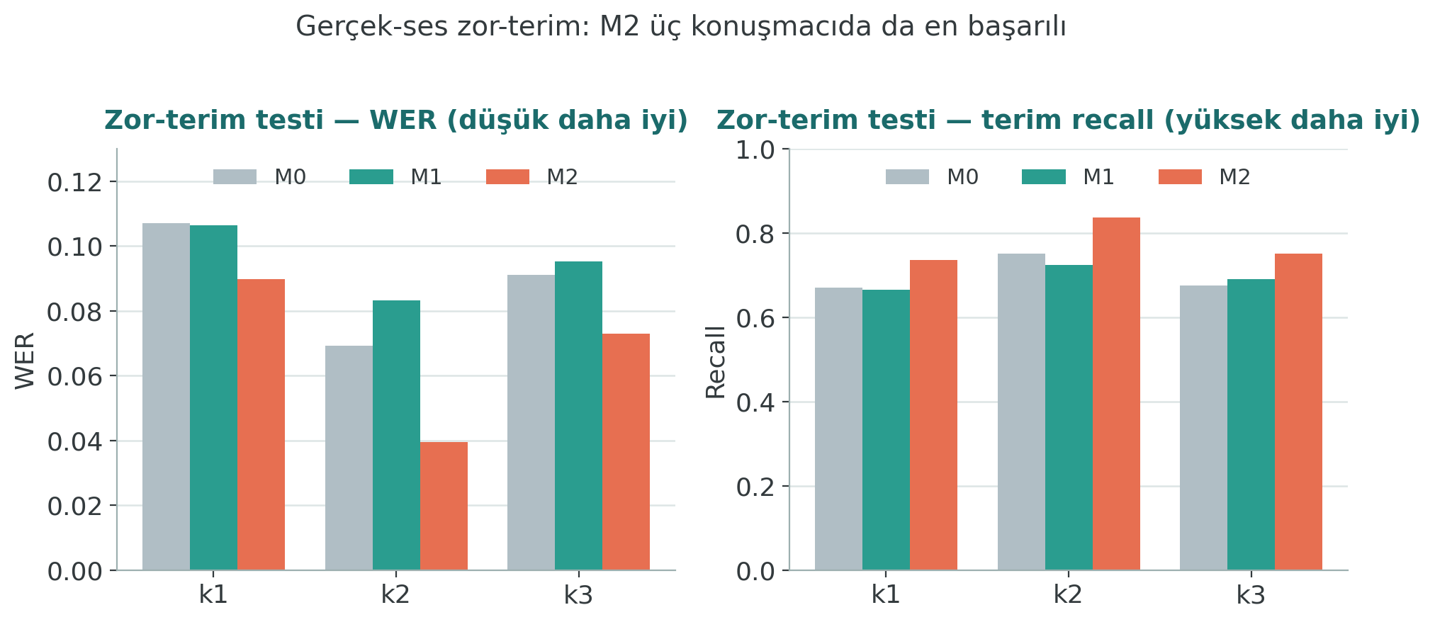
BULGULAR II · ANA KANIT
Gerçek-Ses Zor-Terim Değerlendirmesi
M2 üç konuşmacıda da en iyi
3 konuşmacının tamamında en düşük WER
Medikal terimleri yakalamada en yüksek recall
WER azalması: K1 %16,0 · K2 %42,8 · K3 %19,8
Term recall artışı: +6,5 / +8,6 / +7,5 puan* M1’in M0’ı geçememesi, kazanımın genel Türkçeden değil medikal veriden geldiğini gösterdi
Bootstrap testi: p < 0,0001, sonuç istatistiksel olarak anlamlı
Birleşik bootstrap: ΔWER 0,0203, p < 0,0001
3 gönüllü konuşmacı (k1/k2/k3, anonim) · 516 eşleştirilmiş gerçek klip · eğitimden farklı cümleler
TurkMedSTT · Bitirme Projesi 2026
12

Slide 12
BULGULAR III
Ek Analizler ve Doğrulayıcı Bulgular
Klinik alan kapsamı
Tek epok kararlılığı
M2, sentetik alan-içi değerlendirmede 20 klinik alanın 11'inde sıfır WER üretti. En büyük kazanımlar göğüs hastalıkları, endokrinoloji, kadın doğum, gastroenteroloji ve farmakolojide. Kazanım birkaç konuya değil, alanların geneline yayıldı (alan-içi üst sınır).
Checkpoint analizinde genel Türkçe WER tek epok boyunca platoya oturdu; aşırı öğrenme görülmedi. Son adapter, M1'in genel başarımını (0,0792) korudu. Bu bulgu, tek epok tercihini doğrular.
AcoSemantic-TR (anlamsal sadakat)
İstatistiksel anlamlılık
WER/CER'in ötesinde, transkriptin duyarlılık ve duygu korunumu ölçüldü. İki farklı analiz modeli benzer model sıralaması verdi (0,9383 korelasyon).
Eşleştirilmiş bootstrap ile WER farkı üç konuşmacıda da anlamlı: k1 p=0,0076 · k2 p=0,0001 · k3 p=0,0063. Kazanım tek konuşmacıya veya şansa bağlı değil.
TurkMedSTT · Bitirme Projesi 2026
13

Slide 13
TARTIŞMA
Sınırlamalar ve Gelecek Çalışmalar
Sınırlamalar
Gelecek Çalışmalar
• Sentetik medv3, doğal klinik konuşmanın akustik/söylemsel çeşitliliğini tam temsil etmez.
• v2 test veri setinde olan 3 gönüllü ve okuma konuşması; klinik nüfusu temsil etmez.
• Gerçek hasta verisi ve doğal doktor-hasta diyaloğu yok.
• Olumsuzluk, doz, sayı gibi kritik hatalar klinisyence derecelendirilmedi.
• Etik/rıza ile geniş gerçek-ses verisi: farklı bölge, yaş, mikrofon, doğal dikte.
• medv3'ü farklı TTS, gürültü/kanal benzetimi ve telaffuz sözlükleriyle genişletme.
• Farklı LoRA rank/katman/epok; bağımsız geliştirme/test kümesiyle seçim.
• Klinik hata sınıflandırması (ilaç, doz, olumsuzluk) + uzman derecelendirme.
• Klinik prototipte güven skoru, düşük-güvenli terim işareti ve zorunlu insan onayı.
TurkMedSTT · Bitirme Projesi 2026
14

Slide 14
SONUÇ
Sonuç ve Açık Kaynak Katkılar
Bulgular
Açık Kaynak · huggingface.co/turkmedstt
Kontrollü LoRA uyarlaması, genel Türkçe başarımını koruyarak gerçek konuşmadaki zor tıbbi terim tanımayı iyileştirdi.
Sentetik veriden öğrenilen alan bilgisi gerçek sese aktarıldı.
Sınır: sistem tıbbi cihaz değildir; tanı/tedavi veya klinik karar için kullanılamaz.
M1 ve M2 modelleri — birleştirilmiş tam Whisper (Apache-2.0)
medv3 veri seti — 3.236 klip · sentetik · CC BY 4.0
Türkçe ASR benchmark — 20 model × 1.060 klip metrikleri
Demo Space — Gradio ile canlı transkripsiyon
Leaderboard Space — WER/CER/RTF sıralama ve filtre
TurkMedSTT · Bitirme Projesi 2026
15

Slide 15
REFERANSLAR
Kaynakça
[1] Radford vd. (2023). Robust Speech Recognition via Large-Scale Weak Supervision (Whisper). ICML.
[2] Hu vd. (2022). LoRA: Low-Rank Adaptation of Large Language Models. ICLR.
[3] Vaswani vd. (2017). Attention Is All You Need. NeurIPS.
[4] Baevski vd. (2020). wav2vec 2.0. NeurIPS.
[5] Hsu vd. (2021). HuBERT. arXiv:2106.07447.
[6] Conneau vd. (2021). XLSR: Unsupervised Cross-Lingual Representation Learning. arXiv:2006.13979.
[7] Barrault vd. (2023). SeamlessM4T. arXiv:2308.11596.
[8] Ardila vd. (2020). Common Voice. LREC.
[9] Mussakhojayeva vd. (2023). Multilingual Speech Recognition for Turkic Languages. Information 14(2).
[10] Safaya vd. (2022). Mukayese: Turkish NLP Strikes Back. arXiv:2203.01215.
[11] Dettmers vd. (2023). QLoRA. NeurIPS.
[12] Rosenberg vd. (2019). Speech Recognition with Augmented Synthesized Speech. arXiv:1909.11699.
[13] Google Cloud (2026). Chirp 3: HD Voices.
[14] Wolf vd. (2020). Transformers. EMNLP System Demos.
Tam kaynakça (36 referans) tez metninde yer almaktadır.
TurkMedSTT · Bitirme Projesi 2026
16

